Slide 1
La Réforme du Conseil de Sécurité de l’ONU
par
Marianne Desjardins
Olga Houde
Audrey Leclair
Justin Margolis
Bondoh N’Diekhor
Droit des relations internationales (INT-6050)
Professeur : Daniel Turp
10 février 2012

Slide 2
BIENVENUE À L’ASSEMBLÉE GÉNÉRALE DE L’ONU
ORDRE DU JOUR:
RÉFORME DU CONSEIL DE SÉCURITÉ
Pierre angulaire du système de sécurité de la Charte des Nations Unies (Chapitre V)

Slide 3
RÉFORME DU CONSEIL DE SÉCURITÉ
La Charte des Nations Unies, principes et amendement
De la SDN à l’ONU, la création d’un «policier mondial» : le Conseil de Sécurité
Composition, fonctionnement et pouvoirs du Conseil de Sécurité : articles 23 à 27
Amendements? Articles 108 et 109

Slide 4
RÉFORME DU CONSEIL DE SÉCURITÉ
Résolution 1991 A :
Question d’une représentation équitable au Conseil de Sécurité et au Conseil économique et social (Assemblée générale, 17 déc 1963)
Passage de 11 à 15 membres du CS, par l’ajout de 4 membres non-permanents
Membres non-permanents
5 États membres d’Afrique et d’Asie (en général, 3 Afr, 2 Asie)
1 État membre d’Europe orientale
2 États membres d’Amérique latine
2 États membres du groupe des États d’Europe occidentale et autres États

Slide 5
RÉFORME DU CONSEIL DE SÉCURITÉ
LA RÉFORME DU CONSEIL DE SÉCURITÉ: ENJEUX ET PROPOSITIONS
« Réformer le Conseil de sécurité pour qu’il soit plus représentatif de la communauté internationale dans son ensemble et corresponde mieux aux réalités géopolitiques d’aujourd’hui et, dans cette optique, augmenter le nombre de ses membres ». Kofi Annan, 2005.
Représentativité
Droit de veto
Méthodes de travail
Efficacité

Slide 6
RÉFORME DU CONSEIL DE SÉCURITÉ
LA RÉFORME DU CONSEIL DE SÉCURITÉ: ENJEUX ET PROPOSITIONS
Bref historique
10 février 1993 A/RES/47/62 Inscription du sujet de la réforme du CS à l'agenda de la 48e session de l'Assemblée générale.
10 décembre 1993 A/RES/48/26 Constitution d’un groupe de travail à composition non limitée pour examiner tous les aspects de la question de l’augmentation du nombre des membres du Conseil de sécurité, ainsi que d’autres questions ayant trait au Conseil de sécurité.
20 mars 1997 A/AC.247/1997/crp.1 et annexe Proposition Razali.
2004 Désignation du Groupe de personnalités de haut niveau sur les menaces, les défis et le changement.
2 décembre 2004 A/59/565 Rapport du groupe de personnalités de haut niveau : proposition des modèles de réforme A et B.

Slide 7
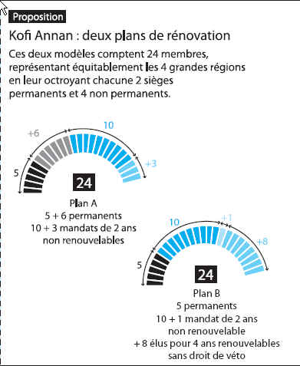
RÉFORME DU CONSEIL DE SÉCURITÉ
La Proposition du Groupe de Personnalités de Haut niveau sur les menaces, les défis et le changement (décembre 2004).

Slide 8
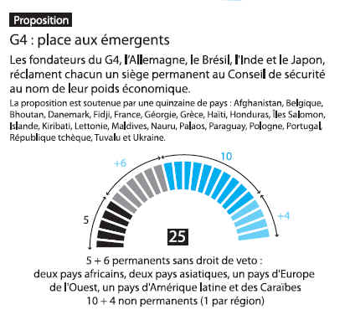
RÉFORME DU CONSEIL DE SÉCURITÉ
2. La proposition du G4: Allemagne, Brésil, Japon, Inde. (Juin 2005).

Slide 9
RÉFORME DU CONSEIL DE SÉCURITÉ
Réforme des méthodes de travail:
Se réunir en forum public ouvert aux membres de l’ONU;
Réaliser les articles 31 et 32 de la Charte par consultation régulière des autres membres de l’ONU;
Assurer l’accès aux organes subsidiaires du Conseil à tout membre de l’ONU qui n’est pas membre du Conseil;
Organiser des briefings sur les questions soumises aux organes du Conseil pour les autres membres de l’ONU;
Organiser des consultations régulières avec les principaux pays contributeurs aux finances, aux forces de maintien de la paix et qui sont impliqués dans les opérations de maintien de la paix;
Organiser des consultations avec le Président de l’A.G et le Conseil économique et social.

Slide 10
RÉFORME DU CONSEIL DE SÉCURITÉ
Les arguments du JAPON pour un siège permanent au CS

Slide 11
RÉFORME DU CONSEIL DE SÉCURITÉ
La proposition de l’ALLEMAGNE pour un siège permanent au CS

Slide 12
RÉFORME DU CONSEIL DE SÉCURITÉ
La proposition du BRÉSIL pour un siège permanent au CS

Slide 13
RÉFORME DU CONSEIL DE SÉCURITÉ
La proposition de l’INDE pour un siège permanent au CS

Slide 14
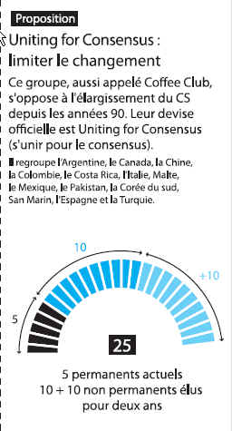
RÉFORME DU CONSEIL DE SÉCURITÉ
3. La proposition du Groupe Uniting for Consensus (UFC): Argentine, Canada, Colombie, Costa Rica, Espagne, Italie, Malte, Mexique, Pakistan, République du Corée, Saint-Martin et Turquie.

Slide 15
RÉFORME DU CONSEIL DE SÉCURITÉ
Réforme des méthodes de travail:
Restreindre le recours au droit de veto
Séance publique
Coopération avec l’A.G et le Conseil Économique et Social
Adoption et diffusion d’un Règlement intérieur définitif
Participation des autres membres de l’ONU aux travaux du Conseil

Slide 16
RÉFORME DU CONSEIL DE SÉCURITÉ
4. La proposition du l’Union Européenne

Slide 17
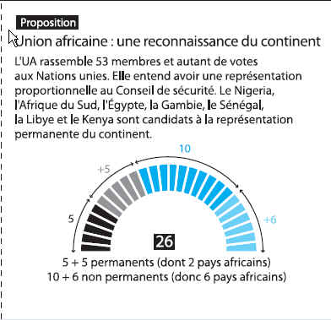
RÉFORME DU CONSEIL DE SÉCURITÉ
5. La proposition de l’Union Africaine (53 Etats Africains).

Slide 18
RÉFORME DU CONSEIL DE SÉCURITÉ
L’Afrique du Sud: représentant légitime de l’Afrique ?

Slide 19
RÉFORME DU CONSEIL DE SÉCURITÉ
Le Nigeria: représentant légitime de l’Afrique ?

Slide 20
RÉFORME DU CONSEIL DE SÉCURITÉ
6. La proposition du Groupe Small 5: Suisse, Liechtenstein, Costa-Rica, Jordanie et Singapour
Réforme des méthodes de travail
Plus de transparence.
Meilleure intégration des pays non-membres.
Prise en compte des importants pays contributeurs de troupes.
Obligation des P5 de justifier un recours au veto par écrit.
Limiter le recours au droit de veto.

Slide 21
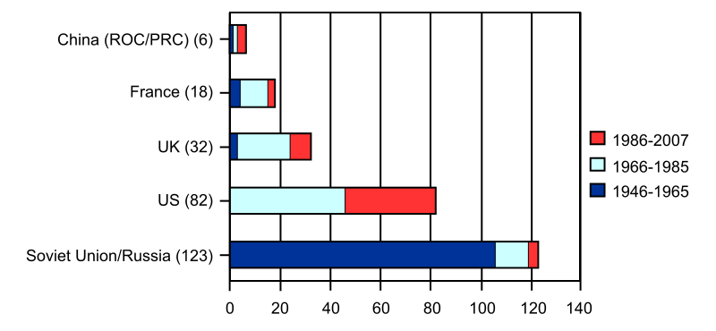
RÉFORME DU CONSEIL DE SÉCURITÉ
L’utilisation du droit de veto de 1946 à 2007

Slide 22
RÉFORME DU CONSEIL DE SÉCURITÉ
Résolution Acheson (GA/377)
« Décide que, dans tout cas où paraît exister une menace contre la paix, une rupture de la paix ou un acte d’agression et où, du fait que l’unanimité n’a pas pu se réaliser parmi ses membres permanents, le Conseil de sécurité manque à s’acquitter de sa responsabilité principale dans le maintien de la paix et de la sécurité internationales, l’Assemblée générale examinera immédiatement la question afin de faire aux Membres les recommandations appropriées sur les mesures collectives à prendre, y compris, s’il s’agit d’une rupture de la paix ou d’un acte d’agression, l’emploi de la force armée en cas de besoin, pour maintenir ou rétablir la paix et la sécurité internationales. »

Slide 23
RÉFORME DU CONSEIL DE SÉCURITÉ
La Réforme du droit de veto et
les contre-arguments aux propositions présentées
-> La position officielle du P5
-> Oppositions aux projets de…
Inde
Brésil
Allemagne
Japon
Union Africaine
Uniting For Consensus
Union Européenne

Slide 24
RÉFORME DU CONSEIL DE SÉCURITÉ

Slide 25
RÉFORME DU CONSEIL DE SÉCURITÉ
CONCLUSION GÉNÉRALE

Slide 26
RÉFORME DU CONSEIL DE SÉCURITÉ
QUESTIONS
1) On souligne souvent que le Conseil de Sécurité est aux prises avec des problèmes de légitimité, de représentativité et d'efficacité. À cet égard...
Une hausse de la représentativité assurerait-elle une plus grande légitimité? Sinon, comment renforcer la légitimité du CS sans l'élargir?
Un élargissement du CS diminuerait-il l'efficacité de l'institution?
Une réforme qui maintiendrait le droit de veto pour au moins les cinq actuels membres permanents résoudrait-elle ces problèmes?
Bref, comment concilier représentativité, légitimité et efficacité?
2) Le CS devrait-il prendre en considération les opinions/actions des blocs régionaux (OTAN, Ligue arabe, Union africaine, UE...) dans la rédaction des résolutions qui touchent leurs États-membres?

Slide 27
RÉFORME DU CONSEIL DE SÉCURITÉ
QUESTIONS (SUITE)
3) Le Conseil de Sécurité de l'ONU a-t-il une obligation de se réformer? Si oui, celle-ci est-elle d'ordre légal ou moral? 4) Dès 1950 (Résolution Acheson), il est apparu évident que des blocages au CS pourraient empêcher l'ONU de remplir sa mission d'assurer la paix et la sécurité internationales. Quelque soixante-deux ans plus tard (face à la Syrie ces dernières semaines, par exemple), le problème se pose encore. Est-ce à croire qu'il n'y a pas d'espoir pour l'ONU? 5) Plus largement, le CS et l'ONU sont-ils durablement et efficacement réformables? Peut-on trouver remède à l'intérieur d'eux-mêmes? Ou la solution ultime sera-t-elle plutôt de les remplacer?

Slide 28
RÉFORME DU CONSEIL DE SÉCURITÉ
LE VOTE POUR LA RÉFORME DU CONSEIL DE SÉCURITÉ
« Qu’il me soit permis de vous dire, Excellences, qu’aux yeux de vos peuples, le fait qu’un accord est difficile à réaliser n’excuse pas votre incapacité à le réaliser. Si vous voulez que le Conseil et les décisions qu’il prend suscitent davantage de respect, surtout dans le monde en développement, il vous faut aborder plus résolument la question de sa composition ». Kofi Annan.

Slide 29
RÉFORME DU CONSEIL DE SÉCURITÉ
L’Assemblée Générale des Nations Unies vous remercie de votre laborieuse et généreuse participation!!!!

